Slide 1
大文件传输
辛云星
李 任
杨 浩
卫晓滨

Slide 2
切入点
可靠性
网络紊乱
主机或程序崩溃
速度
上下文切换
页面调度
流控
Nagel
多线程
内存映射文件

Slide 3
可靠性
确保程序收包
Shutdown（）
Closesocket（）
响应各种错误信息
诊断网络断路
heartbeat

Slide 4
速度
Process send/recv buffer
TCP send/recv buffer
Nagel
多线程
内存映射文件
断点续传

Slide 5
测试环境
Mingw64
Win10 64bit 4GB HDD5400rpm
Loopback
文件6,828,792,465 B（~6.8G）

Slide 6
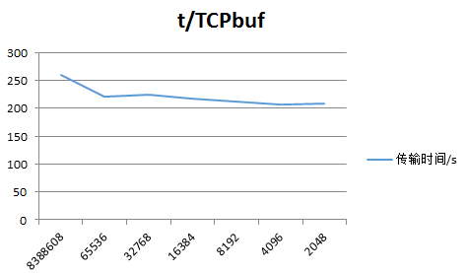
测试结果
传输时间-TCPbuf （Process Buffer = 8M）
最大速度 = 32M/s

Slide 7
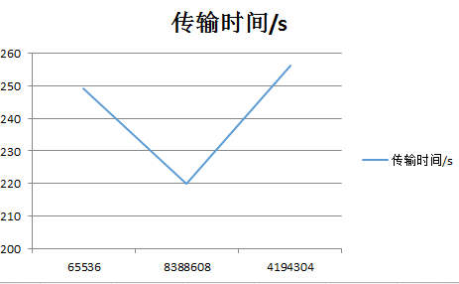
测试结果
传输时间-processBuf （TCPbuf = 64KB）

Slide 8
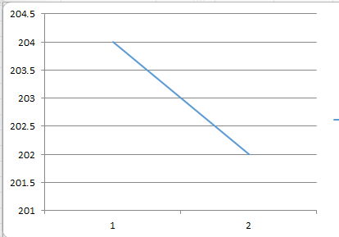
测试结果
Nagel（TCPbuf=32K, ProcessBuf=8M） 1：use 2：not
带宽/磁盘读写速度接近饱和

Slide 9
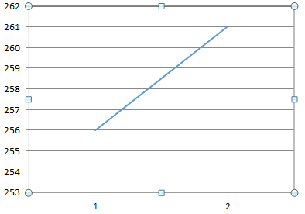
测试结果
多线程（TCPbuf=32K, ProcessBuf=8M）
每个线程都进行大文件I/O
带宽/磁盘读写速度接近饱和

